Slide 1
Les Structuur
Groepjes maken van 3-5 personen
Bespreken + opschrijven in groepjes wat denk/weet je al over digitale informatie (hoe de computer dingen opslaat) (5 min)
Uitleg (15 min)
Quiz in groepjes (20 min)
Afsluiting (5 min)

Slide 2
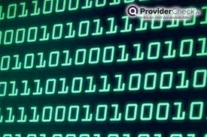

Inhoud T2 Digitale Informatie
Hoe slaat de computer dingen op
Bits/Bytes/…
Rekenen in verschillende talstelsels
Kleuren en plaatjes
Geluid en Video
Compressie en Bestanden
Beeldbewerking => Als de tijd het toelaat

Slide 3
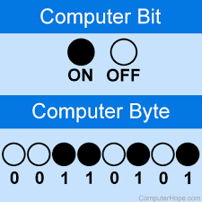
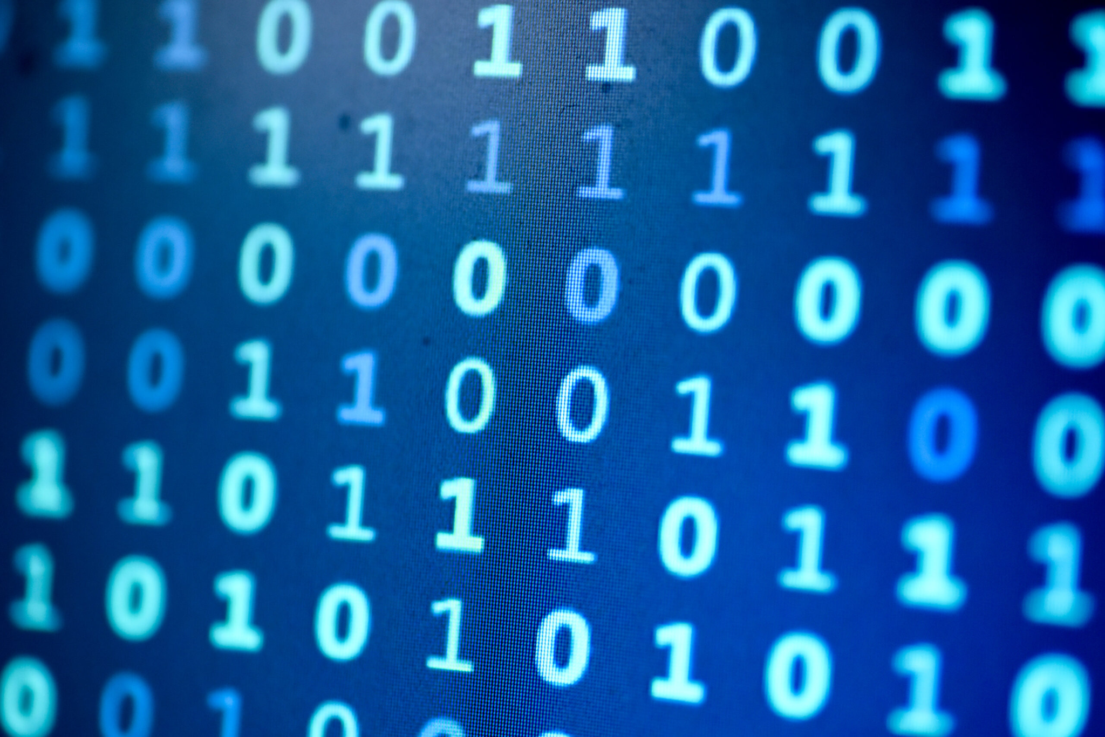
Bits ‘n Bytes
Mnr. Segers

Slide 4
Bit
Ja of nee
Waar of niet waar
Schakelaar
Lamp
0 of 1
Bril of geen bril
Manier van data opslaan met 2 mogelijke antwoorden
Cel in computer met stroom aan of uit
Soort van cijfer, maar in plaats van 10 opties heb je er twee

Slide 5
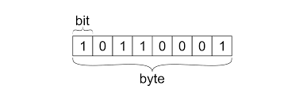
Byte
Niets anders dan 8 bits naast elkaar
8 bits = 1 byte
Met 8 keer twee opties kan je meer info opslaan
In plaats van 2 opties heb je er nu: 2 * 2 * 2 * 2 * 2 * 2 * 2 * 2 = 2^8 = 256 opties
Bij 8 cijfers naast elkaar heb je nog meer opties: 10 * 10 * 10 * 10 * 10 * 10 * 10 * 10 = 10^8

Slide 6
Hoeveelheden van geheugen
b staat voor bits en B voor bytes
8b = 1B
256b = 32B
10B = 80b
Zoals met meter en kilometer heb je ook kilobit en kilobyte
1Kb = 1000b ≈ 125B
1KB = 1000B = 8000b

Slide 7
Hoeveelheden van geheugen
SI-eenheden:
Hoeveelheid | Grootheid
8 bits | 1 byte
1.000 bytes | kilobyte
1.000.000 bytes | megabyte
1.000.000.000 bytes | gigabyte
1.000.000.000.000 bytes | terabyte

Slide 8
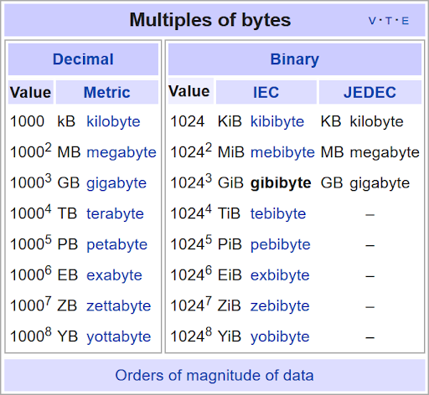
Duidelijk?
Bit: 0 of 1
Zoals cijfer: 0,1,2,3,4,5,6,7,8,9
Byte: 8 bits naast elkaar
Voor meer mogelijkheden
2 cijfers => 100 mogelijkheden (10^2)
8 bits => 256 mogelijkheden (2^8)
kilobyte: 1.000 bytes, of 8000 bits naast elkaar
2^8000 mogelijkheden
kilo (K), mega (M), giga (G), tera (T), …
Elke keer 3 extra nullen
Kleine b voor bits
Grote B voor bytes

Slide 9

Klaar voor verwarring?

Slide 10
Hoeveelheden van geheugen
Probleem: Computers rekenen niet met 10-tallen, maar met 2-tallen
1000 bestaat dus niet maar is 1024 (2^10)
1.000.000 bestaat niet maar is 1.048.576 (2^20)
1.000.000.000 bestaat niet maar is 1.073.741.824 (2^30)
Daarom hebben we naast de SI eenheden ook de klassieke eenheden:
1 KiB = 1.024B = 8193b
1 MiB = 1.024 KiB = 1.048.576B = 8.388.608b
De letter i duidt aan dat het het klassieke systeem volgt
Een computer met 500GB heeft dus eigenlijk:
500 * 1.000.000.000 = 500.000.000.000B / 2^30 ≈ 465 GiB
500 GB ≈ 465 GiB

Slide 11
Hoeveelheden van geheugen
Kenmerk | SI-eenheden (decimaal) | Klassieke eenheden (binair)
Rekenbasis | 10 | 2
Gebruik | Fabrikanten, Marketing, … | Computers
Kilobyte | 1.000 bytes (10^3) - 1 KB | 1.024 bytes (2^10) - 1KiB
Megabyte | 1.000.000 bytes (10^6) - 1 MB | 1.048.576 bytes (2^20) - 1 MiB
Gigabyte | 1.000.000.000 bytes (10^9) - 1 GB | 1.073.741.824 bytes (2^30) - 1GiB
Terabyte | 1.000.000.000.000 bytes (10^12) - 1 TB | 1.099.511.627.776 bytes (2^40) - 1 TiB

Slide 12

Reken niet alles uit! Laat berekeningen staan als eindantwoord

Slide 13
Vraag 1:
Hoeveel bits zitten er in 4 bytes?

Slide 14
Vraag 2:
Hoeveel bits zitten er in 4 KB?

Slide 15
Vraag 3:
Hoeveel verschillende combinaties kan ik maken met 2 bytes?

Slide 16
Vraag 4:
Een bestand is 8 MB groot, hoeveel Mb is dat?

Slide 17
Vraag 5:
Hoeveel seconden duurt het om een bestand te sturen van 10MB met een internetsnelheid van 80 Mb/s?

Slide 18
Vraag 6:
Hoeveel keer groter is 1GB dan 1MB?

Slide 19
Vraag 7:
Hoeveel MiB (2^20) is 1MB (10^6)?

Slide 20
Vraag 8:
Een computer heeft 2TB opslag. Hoeveel TiB is dat?

Slide 21
Vraag 9:
Een computer heeft 2TB opslag. Hoeveel GiB is dat?

Slide 22
Vraag 10:
Een computer heeft 2TB opslag. Hoeveel Gib is dat?

Slide 23

